Slide 1

Lĩnh vực phát triển thẩm mỹ
Hoạt động âm nhạc
Đề tài: NDTT : VĐTN “Nhà của tôi”- ST : Thu hiền
Ndkh: Nghe hát: “con yêu mẹ” – ST: Liêu hưng
Tcan: “Đoàn kết vui nhộn
Lứa tuổi: 3-4 tuổi
Người dạy: bùi thị thu hà

Slide 2

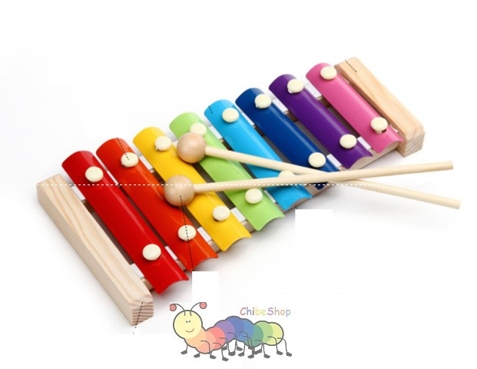
Ổn định tổ chức
Cho trẻ xướng âm “La” theo giai điệu những nốt nhạc cô đánh

Slide 3


Hoạt động 1: Trò chơi âm nhạc:
“Đoàn kết vui nhộn”.

Slide 4

Hoạt động 2:
VĐTN: “Nhà của tôi”
- ST: Thu Hiền

Slide 5
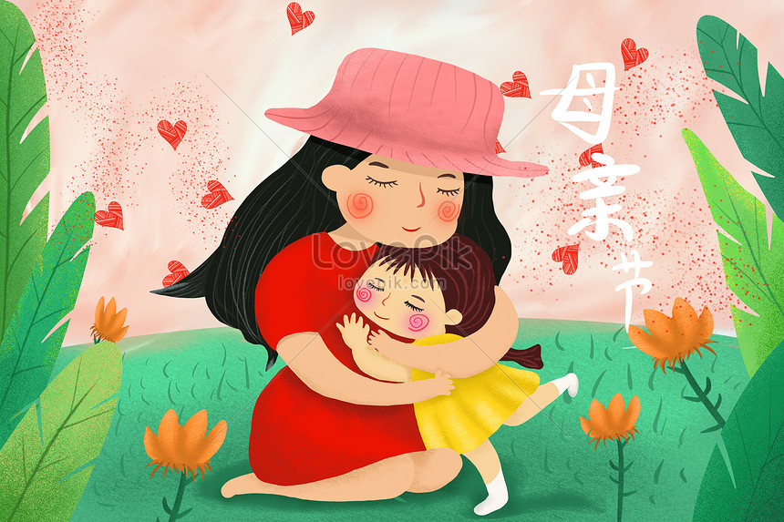
Hoạt động 3: NDKH: Nghe hát:
“Con yêu mẹ” - ST: Liêu Hưng

Slide 6

Kính chúc các cô sức khỏe,
hạnh phúc, thành công!
Chúc các con chăm ngoan,
học giỏi

